Slide 1
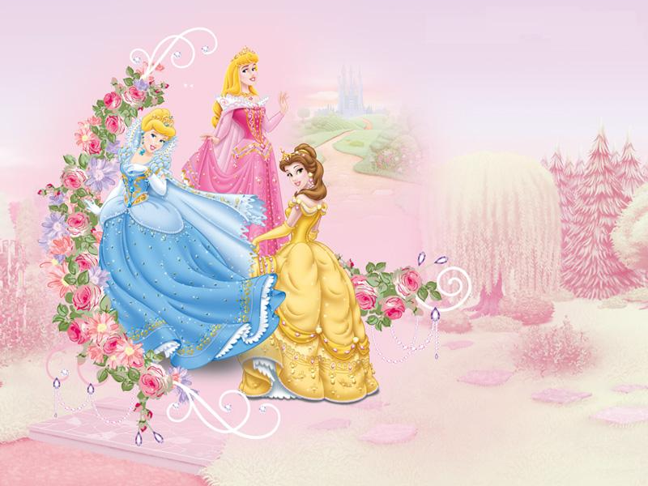
Презентация проекта
«Куклы своими руками»
ГБОУ д/с комбинированного вида №58
Воспитатель первой квалификационной категории
Живаева Ирина Вячеславовна
Москва 2013 г.

Slide 2

Название проекта: «Куклы своими руками»
Вид проекта: творческий.
Длительность проекта: 1 месяц
Образовательные области:
-социализация, познание, коммуникация, чтение художественной литературы, художественное творчество, труд.
Актуальность проекта:
В наше неспокойное время, полное противоречий и тревог, когда привычными стали слова «безнравственность», «бездуховность», мы всерьез задумываемся о том, какими вырастут нынешние дошкольники. Не получим ли мы в их лице «потерянное поколение», не имеющее никаких нравственных ценностей? Вопрос в том, как, какими методами воспитывать нравственность. А для этого нет лучшего пути, чем знакомить детей с народным творчеством России. Это позволит нашим детям почувствовать себя частью русского народа, ощутить гордость за свою страну, богатую славными традициями . . Наше сегодняшнее желание знать, какой же была народная игрушка, как ею играли и что она значила, в этом кроется не только познавательный интерес, но еще и естественное стремление знать и помнить прошлое своего народа.

Slide 3
Задачи
1. Обогащать знания дошкольников об истории возникновения кукол.
2. Формировать знания о разнообразии и назначении традиционной русской куклы.
3. Учить детей изготавливать кукол своими руками
4. Закрепить на примере изготовленных кукол понятия о семье, семейных ценностях, традициях и быте русского народа
5. Воспитывать интерес к русской народной кукле и бережное отношение к культуре своего народа.
6. Совершенствовать навыки самостоятельной и коллективной работы

Slide 4
Результаты проекта
- Создание мини-музея кукол в дошкольном учреждении
- Составление альбома «История куклы»
-Музыкальный альбом (рисунки под музыку)
-Книга совместных рассказов родителей с детьми «Моя любимая игрушка»
- Альбом «Кукла моей мечты» (рисунки детей)
- Выставка кукол сделанных руками детей и родителей
- Презентация проекта для педагогов и родителей

Slide 5
Форма работы:
1. Экскурсия в музей «Куклы»
2.Беседы:»Виды кукол», «Как родилась тряпичная кукла», «Моя любимая кукла»
3. Составление творческих рассказов.
4. Рисование, лепка.
5. Изготовление тряпичной куклы.
6.Занятие :тряпичная кукла «Зернушка»
7. Оформление выставки детских работ.
8. Работа с родителями: *создание мини музея «Куклы в детском саду»,
*Экскурсия в музей «Кукол»,
*Выставка семейных работ «Игрушка своими руками»,
*Социологический опрос «Культурные традиции вашей семьи».

Slide 6
Кукла — первая среди игрушек. Ее история известна с глубокой древности. Изначально кукла служила тотемом, обрядовым символом, и уже позднее превратилась в детскую игрушку. В наше время существует огромное множество разнообразных кукол. Но особой популярностью пользуются куклы ручной работы. Очень часто любимой игрушкой становится та, которая сделана своими руками, потому что в нее вложена ваша фантазия и душа.

Slide 7
Куклы из капроновых колготок
Куклы из колготок – это возможность изготовить игрушку с неповторимыми чертами лица, очень похожими на человеческие. Но для их изготовления может понадобиться ни одна пара колготок. При этом для создания внешнего слоя понадобятся все части этого предмета одежды.
Почему именно колготки? Они хорошо тянутся, и, наверняка, в каждом доме есть уже пришедшие в негодность. А изделия из капрона очень напоминают кожу, что очень важно при изготовлении кукол – они ведь похожи на человека. Но можно использовать изделия и из более плотной ткани, даже не обязательно телесного цвета. Очень интересные игрушки получаются из белого, чёрного или коричневого материала.

Slide 8
Для скульптурно-текстильных игрушек, изготовленных в чулочной технике, сначала нужно выбрать материал, который будет внутри изделия. Обычно это синтепон или поролон. Для головы обычно используется кусок материала формы, сходной с шаром. При этом нос и брови можно выделить дополнительными кусочками наполнителя в соответствующих местах, а можно сделать каркас из проволоки для этих деталей лица. Нос, губы, глаза формируются с помощью иголки с ниткой, которыми делаются стежки в нужных местах на заготовке головы. Уши изготавливаются из резинки и пришиваются к голове.

Slide 9
После этого можно приклеить или пришить волосы, ресницы, брови, если это требуется по задумке. Можно просто их нарисовать, изобразить мимику с помощью фломастеров или косметики. Глаза можно также нарисовать, изготовить из твёрдого материала или купить готовые кукольные и приклеить их.
Для тела можно сделать каркас, который потом нужно обязательно обёрнуть мягким материалом для набивки. Когда это сделано, всё тело или только его части, которые будут видны, обтягиваются капроном. Далее остаётся только сшить одежду. В качестве каркаса можно использовать обычную пластиковую бутылку.

Slide 10
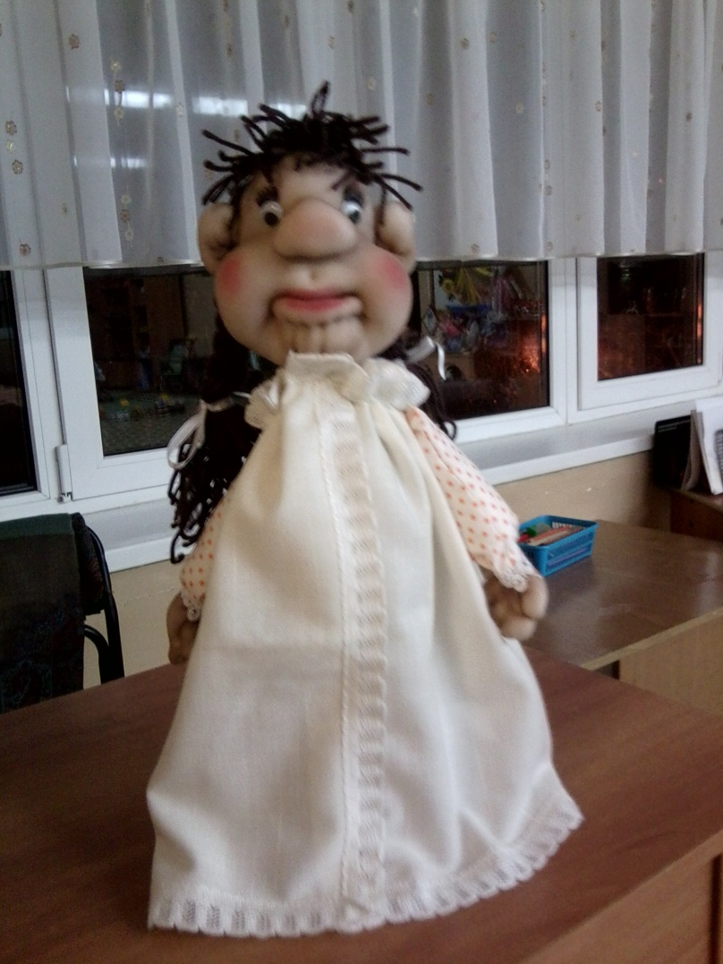
Куклы из колготок неизменно вызывают удивление и восхищение у окружающих – ведь изделие выглядит как живое. Не забывайте, что в Ваших силах сделать игрушку, которая может принадлежать к любой национальности, веку, социальному статусу, быть реальным или сказочным персонажем, а также оберегом для дома и семьи. На создание кукол из чулок меня воодушевила работа знаменитой украинской кукольницы Елены Лаврентьевой.

Slide 11

ЛАРИСА РУБАЛЬСКАЯ.
Фея знала свое дело
И летая в небесах
Днем и ночью то и дело
Совершала чудеса.
Фея кукол создавала,
Мастерила, колдовала.
Все, чего она касалась
Оживало, просыпалось
И в ее руках послушных
Обретали куклы души.
Ведь у кукол судьбы тоже
С человеческими схожи.
А потом свои трофеи
Раздавала людям Фея.
Потому что это-средство
Чтобы вечно помнить детство.

Slide 12

Куклы тильды
История создания.
Первая кукла была сшита норвежкой Тоне Финангер (Tonne Finanger). А в 1999 году случилось 2 знаменательных события – выход книг «Тильда Рождество» и «Тильда Пасха», а также открытие магазина, в котором продавались мастер-классы по изготовлению этих необычных кукол и материалы для них. Начиная с этого момента, весь мир охватила «тильдомания». Каждая рукодельница осваивала технику изготовления кукол, привнося что-то свое. Создавались сообщества любителей Тильд, открывались форумы и сайты, где можно было передать свой опыт и обсудить выкройки и процесс шитья. Сейчас всеобщая любовь к Тильдам все растет, и нас продолжают радовать задорная зубная фея, неуклюжие вислоухие зайцы и кролики, смешной лось, летящий кот, Мишка, Хозяюшка, купальщица и трогательные ангелы.

Slide 13
2. Особенности кукол.
Тильд не перепутаешь ни с какой другой рукотворной куклой.
Их основные отличия:
Собственное имя,
Плавные закругленные линии,
Маленькие глазки-пуговки или узелки.
Использование преимущественно натуральных тканей – хлопок, бязь, шерсть, лен, фланель, войлок, фетр для тела и тканей в стиле «кантри» для одежки,
Нежные пастельные цвета.
При шитье кукол есть и небольшие хитрости, которые знает любая «тильдоманка».

Slide 14
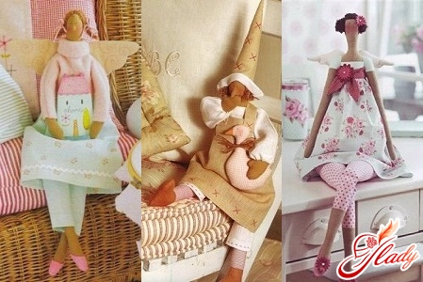
Куклы Тильды могут использоваться по-разному:
Как игрушки (и для детей, и для взрослых),
Как предметы интерьера (особенно для стиля «кантри») – их можно поселить в кухне и прихожей, посадить на диваны и кровати, на кресла и пуфики, найти для них уютное местечко на открытых полках угловых шкафов купе или даже на подоконнике,
Как обереги семейного очага,
Как оригинальные подарки,
Как воплощение детских мечтаний и творческих порывов.

Slide 15
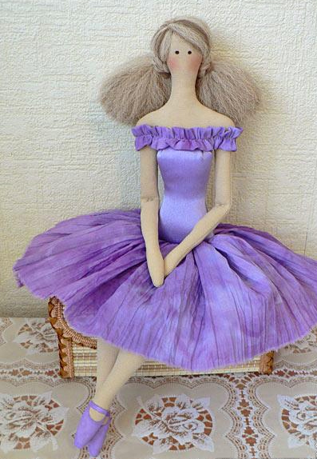
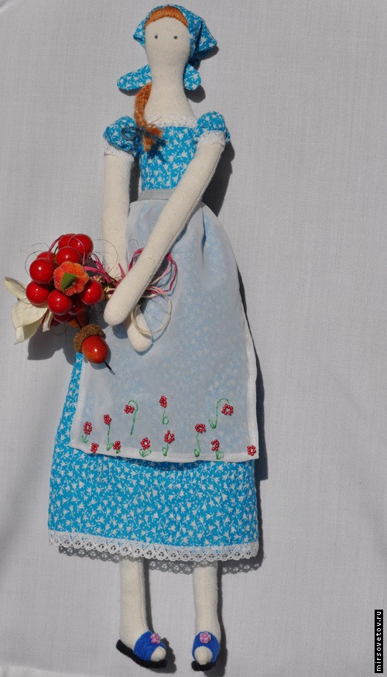
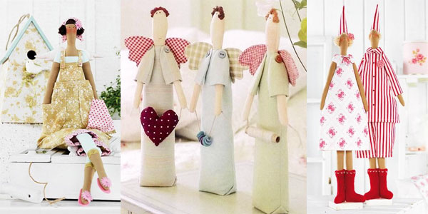

Slide 16
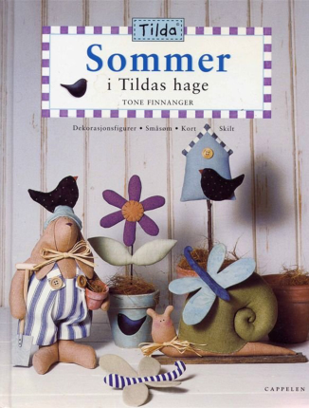

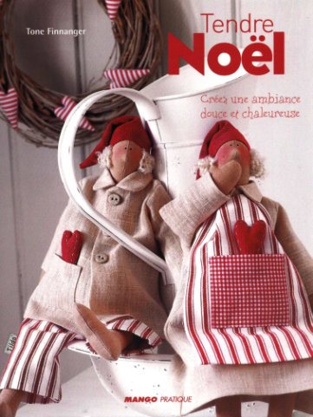
Книги Тильда.
Игрушки Тильда сейчас настолько популярны во всем мире, что о них написано уже немало книг. Рукодельницы найдут в книгах Тильда описание игрушек, выкройки, полезные советы по изготовлению кукол Тильда. А еще там множество интересных идей, связанных с этим очень модным сейчас рукоделием. Почитайте, что придумала норвежский дизайнер Тони Финнангер (Tone Finnanger) , наверняка и вам придет в голову что-то особенное, оригинальное. Куклы в стиле Тильда сейчас очень популярны. Тильда – это текстильные куклы, игрушки, предметы интерьера, придуманные норвежской художницей – дизайнером Тоне Финангер. Первые игрушки в стиле Тильда появились более 10 лет назад. Стиль Тильда подразумевает наивно-примитивные, стилизованные образы и формы, натуральные материалы, нежные, романтичные расцветки.

Slide 17
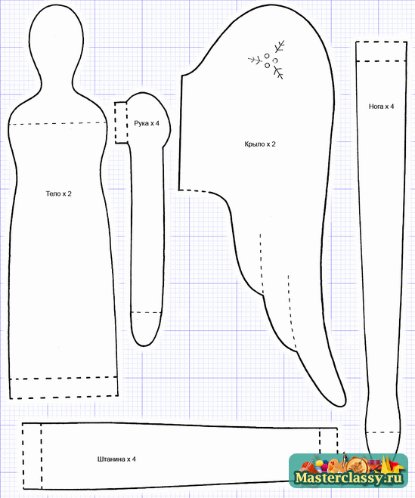
Выкройка куклы тильды

Slide 18

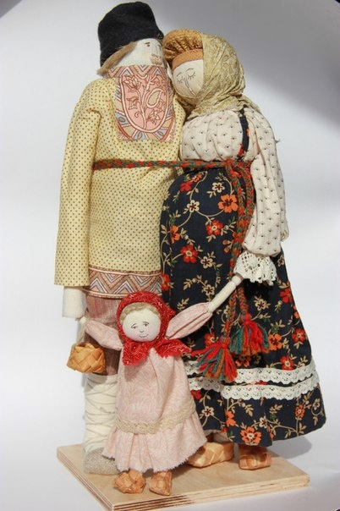
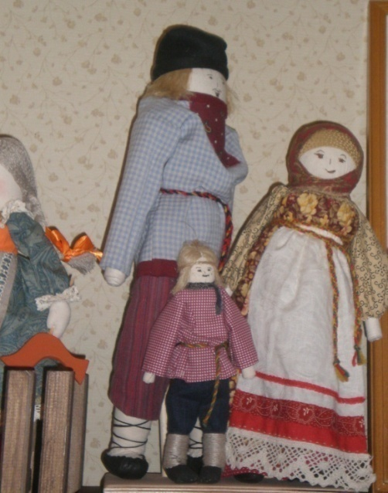
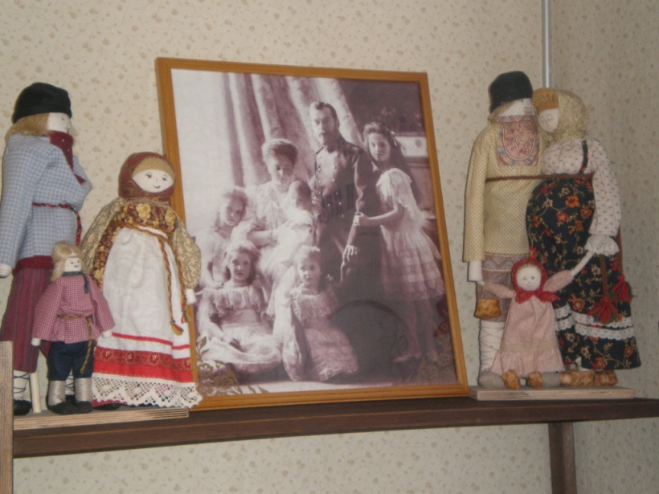
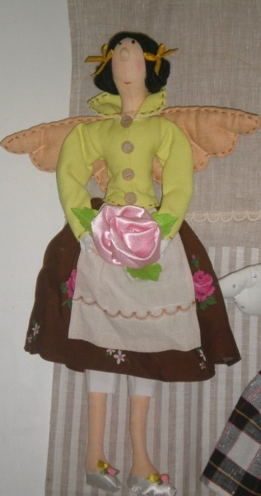
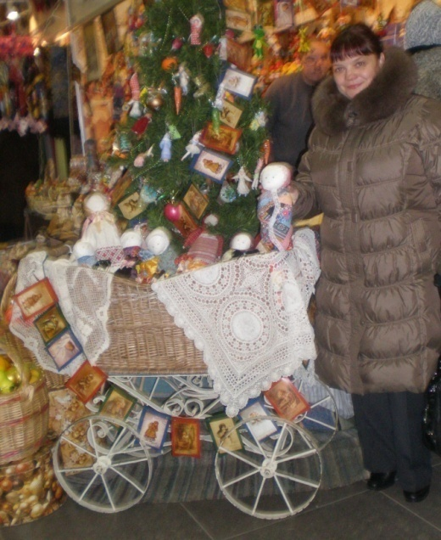
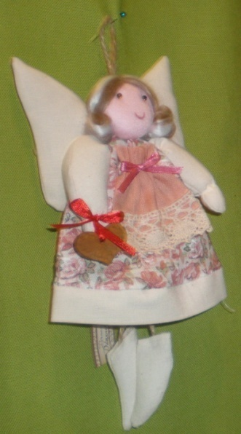
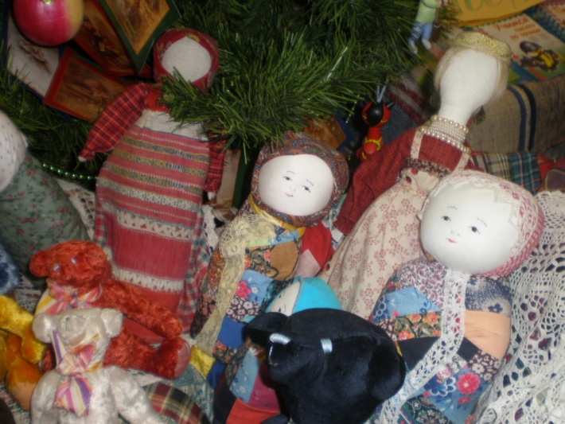
Выставка кукол

Slide 19
Русская народная кукла
Русская народная кукла имеет свою богатую историю и сложившиеся традиции. Давным-давно их делали наши предки не для продажи, а как обереги, как ритуальные и обрядовые символы. Люди верили, что куклы способны защитить от беды и болезни, привлечь в дом счастье и богатство.
Изготавливали куколок, как правило, только женщины. Создавались куклы неспешно и обстоятельно, с надеждой и, главное, с большой любовью. Материалы использовались природные: дерево, солома, кости, глина, веточки, нитки. Если использовалась ткань, то брали натуральную и обязательно «счастливую», то есть, ту, что носили в хороший жизненный период, не омраченный ни бедами, ни болезнями. При изготовлении кукол мастерицы формулировали желания, напевали, читали молитвы, и только в редких специальных случаях хранили молчание.
Существует много видов кукол, условно их можно разделить на игровые, для детских забав, обрядовые куклы и куклы-обереги, для помощи человеку во всех делах.

Slide 20
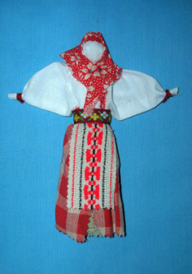
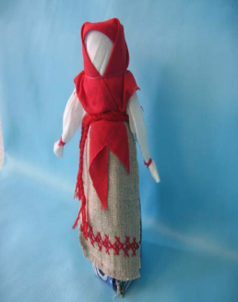
Игровые куклы
Наши предки, тонко чувствуя природу ребёнка, давали ему игрушку, которая не только развлекала, но и обучала малыша, подготавливая его к взрослой жизни. Игрушек было немного, но каждая из них приучала ребёнка к дальнейшей жизни. В крестьянских семьях дети играли с тряпичными куклами. В некоторых домах их могло быть до ста штук. Играли в куклы дети до 7-8 лет. Мамы мастерили дочкам куколок из кусков ткани и верёвок. Причём такую куклу не выбрасывали, а бережно хранили в доме, передавая от дочки к дочке. Играя с тряпичной куклой, девочка приучалась быть в будущем хорошей матерью и хозяйкой в доме. К тому же дети развивали свои творческие способности, ведь зачастую девочки сами мастерили кукол, придумывали внешность и характер игрушки, шили наряд.

Slide 21
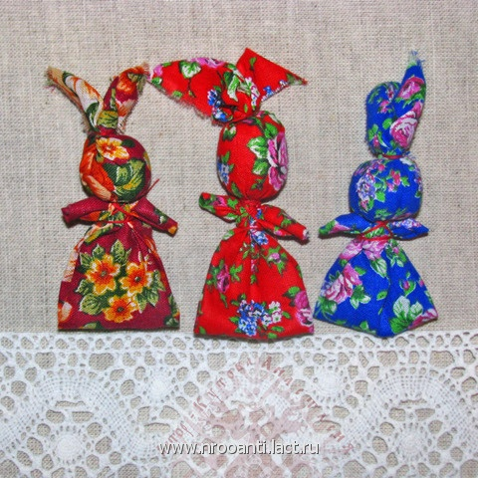
Зайчик-на-пальчик
Чаще всего делали детям с трёх лет, чтобы они имели друга и собеседника. Зайчик одевался на пальчик и был всегда рядом. Эту игрушку раньше родители давали детям, когда уходили из дома, и если становиться скучно или страшно, к нему можно обратиться как к другу, поговорить с ним, пожаловаться или просто поиграть. Это и друг и оберег. Дети очень отзывчивы и в любимой игрушке видят родственную душу, открываются и разговаривают, как с живым человеком.

Slide 22
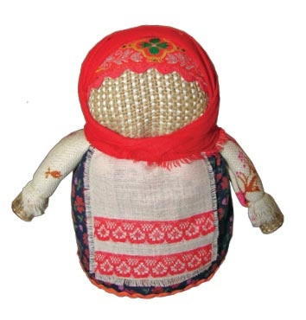
Зернушка или Крупеничка – кукла, которая символизировала достаток и благополучие в доме, была своего рода оберегом семьи. Делали эту куклу после сбора урожая. Небольшой мешочек наполнялся зерном, при этом женщины всегда пели песню или читали молитву. К туловищу-мешочку приделывалась голова без лица, повязывалась платком и пояском. Основой куклы был мешочек, наполненный зерном. Если в доме было голодно, то эта кукла выручала своих хозяев – из неё брали зерно.

Slide 23
Куколка Пеленашка
На вид очень простая куколка - младенчик в платочке, запеленатый в пеленку и обвитый свивальником. До рождения ребенка к нему в кроватку подкладывали особую куколку - "Пеленашку", с целью - обмануть злых духов, подложить им куклу вместо ребенка. Потом эта кукла лежала рядом с дитём. Как вы понимаете, подобную куклу-оберег нельзя было купить. Только сделать самим. Делали ее из куска ношеной домотканой одежды кого-то из родственников -отца, деда или бабушки. Такая одежда несла в себе тепло человека и генетическую память, и это тепло передавалось кукле, вместе с частичкой жизненной силы человека. Маленького размера куклёнок (с пальчик) вкладывался младенцу в ручку и он сжимая и разжимая её наполнялся Силой РОДа, начинал развивать моторику.
Такая кукла служила оберегом и от сглаза. Гости смотрели на ребенка и на куклу и говорили, обращаясь к кукле, - "Ой, до чего кукленок-то хорош!", чтобы не сглазить ребенка.

Slide 24
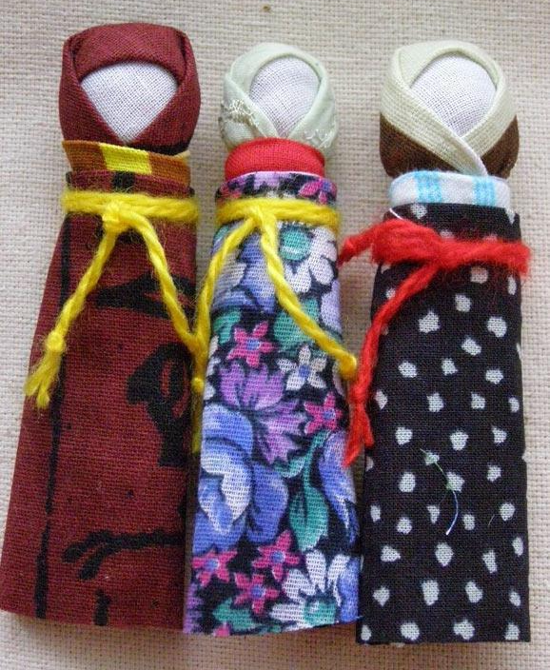
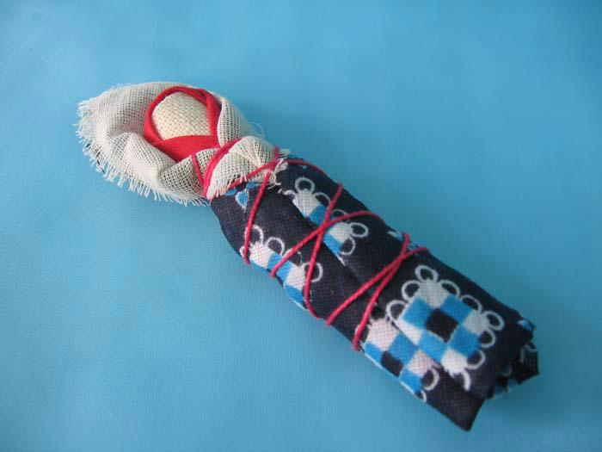
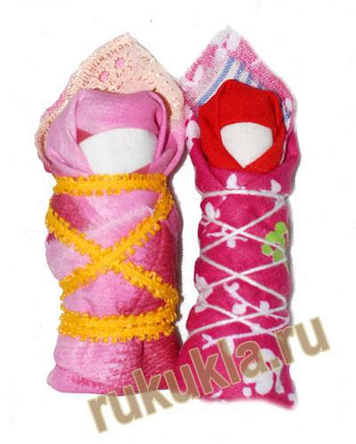

Slide 25
Вепсская кукла.
В ряд традиционных русских кукол ставят вепсскую куклу, сохранившую имя создавшего её народа. Сегодня вепсы – небольшая народность, проживающая на территории Карелии, Ленинградской и Вологодской областей, сохранившая свои традиции и обряды, многие из которых сходны с северорусскими.
Вепсская кукла - это образ замужней женщины. Детали куклы не сшиваются между собой. Её делают из обрывков изношенной одежды, из них же выдёргивают нити для путанки и связывания деталей куклы.
Делалась она из старых вещей матери без использования ножниц и иглы. Почему так? Для того чтобы жизнь ребенка была не "резаная и не колотая". До рождения малыша, чтобы согреть колыбельку, в нее клали эту куклу. А после рождения кукла висела над колыбелькой и охраняла малыша от порчи. Когда ребенок подрастал, он с ней играл.
Эта кукла сопровождала ребенка с самого детства и до тех пор, пока не "уходила", т.е. не рвалась, портилась.

Slide 26
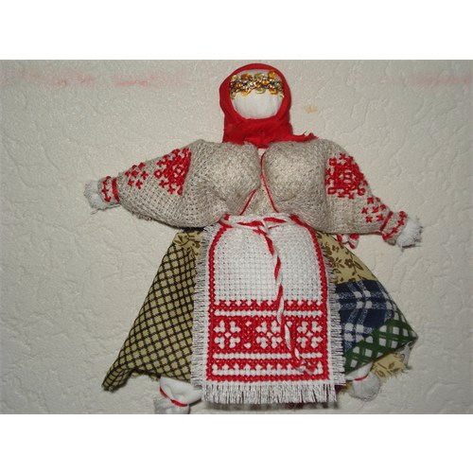
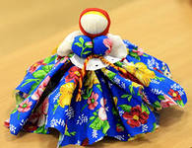
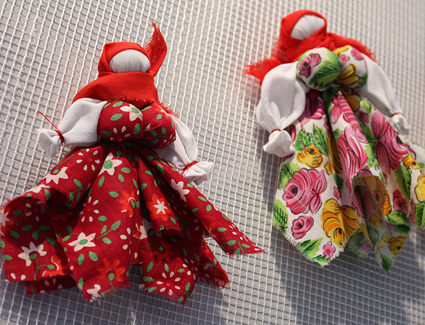
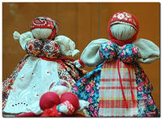
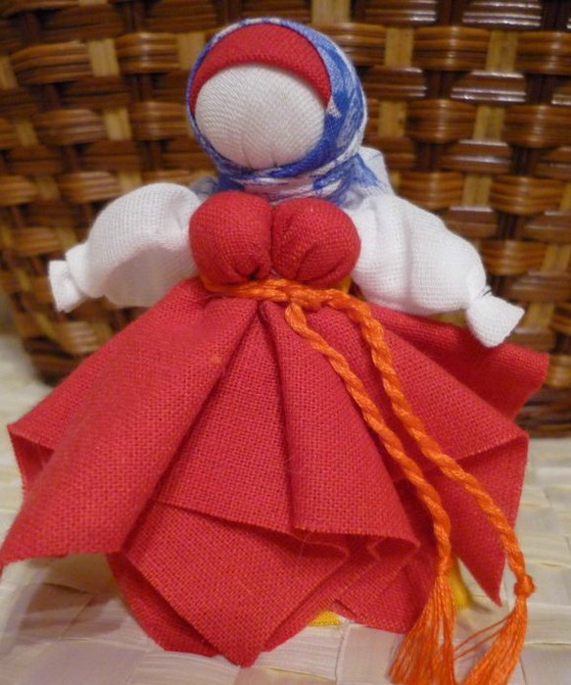
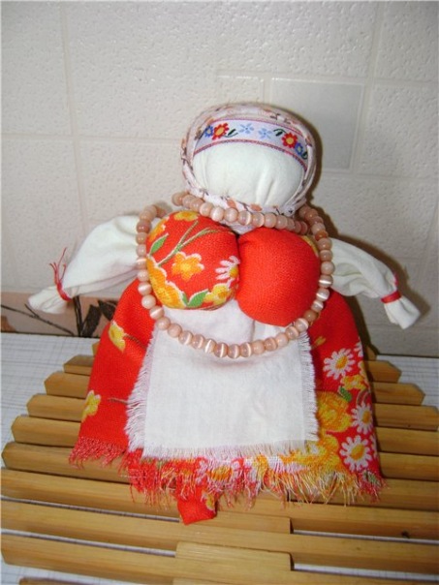

Slide 27
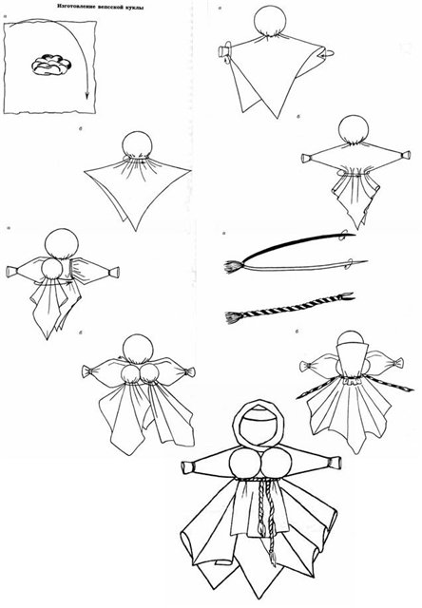
Схема изготовления вепсской куклы

Slide 28

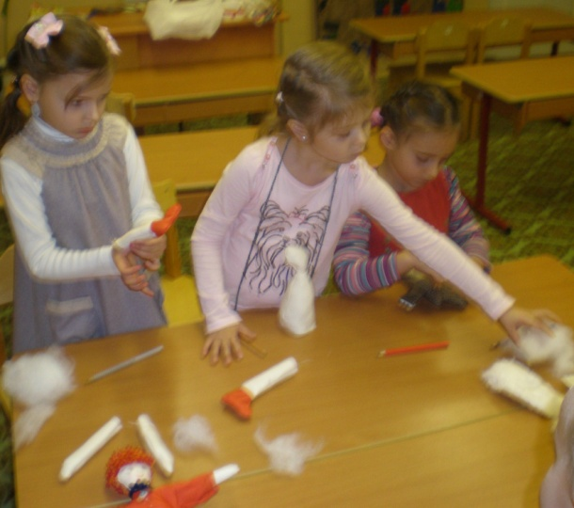
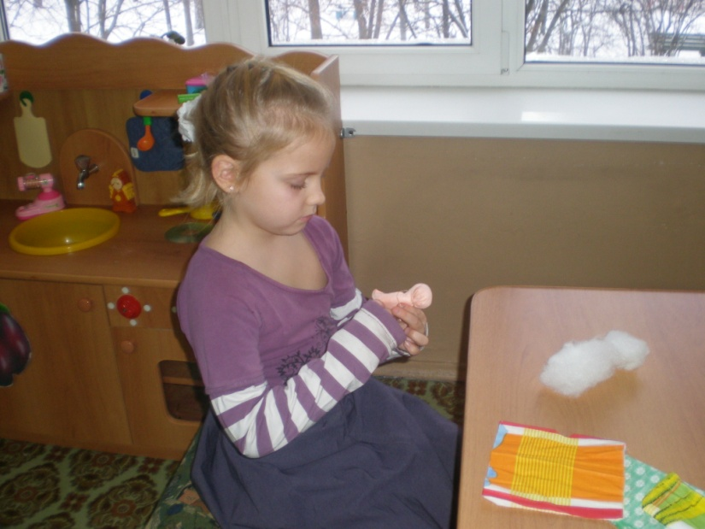
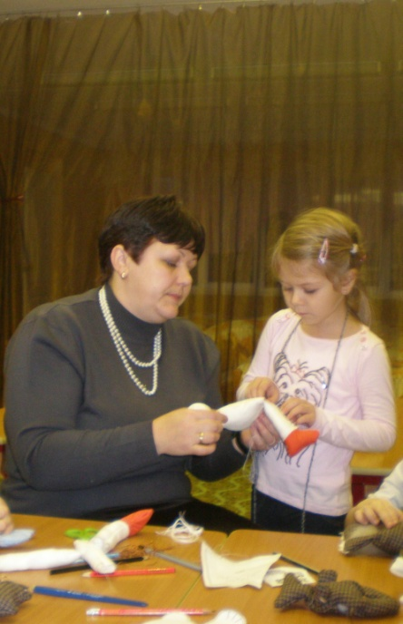
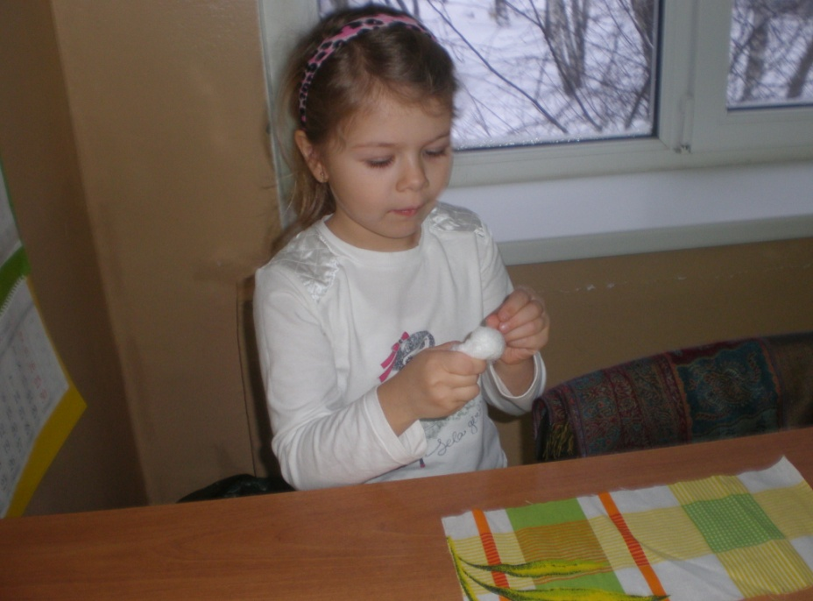
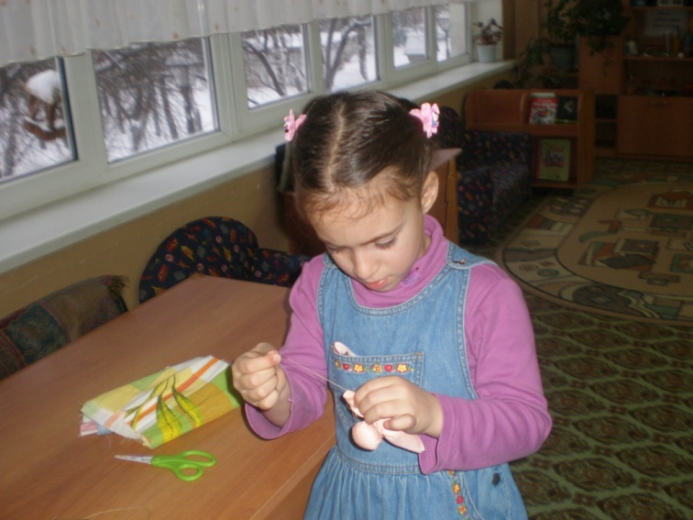
Шьём кукол своими руками

Slide 29

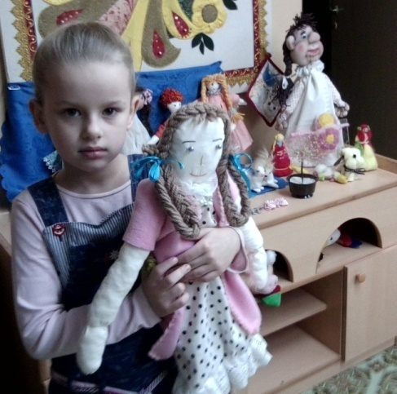
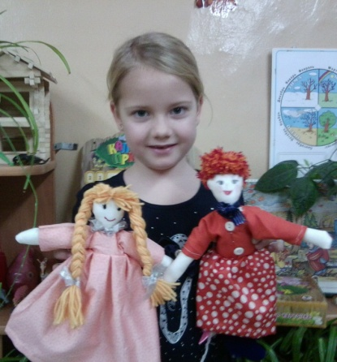
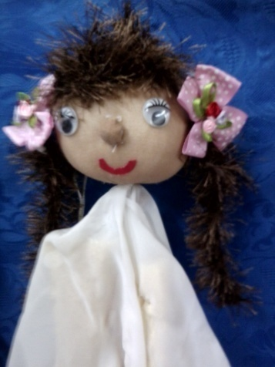
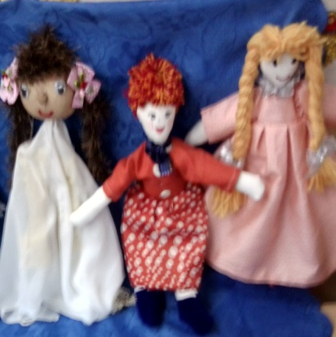
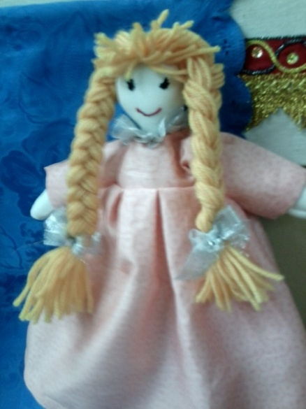
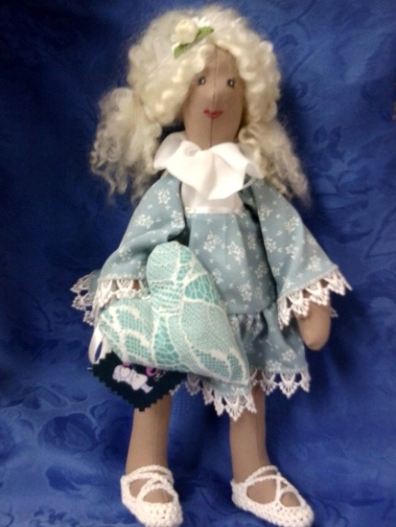
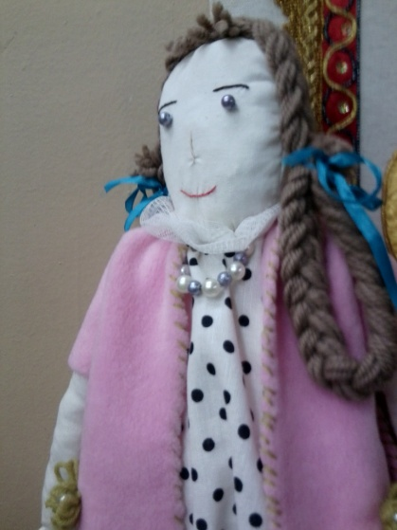
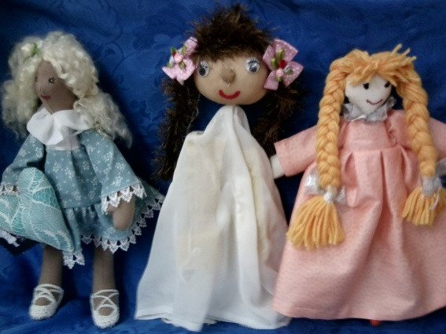
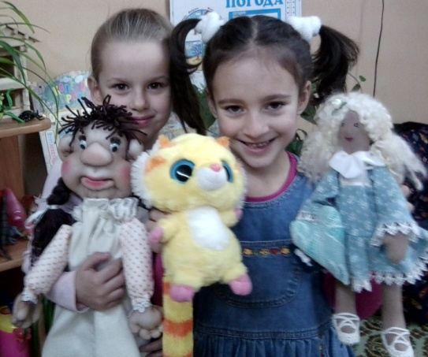
Выставка наших работ

Slide 30




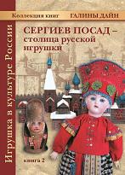
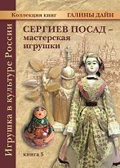

Литература по созданию кукол

Slide 31
Методическая литература
Н Рыжова, Л. Логинова «Мини-музей в д/с» Линка-Пресс; Москва, 2008 г.
О.Н. Попова «Моя первая кукла» ФСРКП ПРОО «Дом Дружбы» г. Пермь
И. Лыкова «Я леплю свою игрушку» Д/В 1-2009
Народная кукла: [Электронный ресурс] //vedjena.gallery.ru.
Русские обрядовые куклы: [Электронный ресурс] //club.osinka.ru.
Ручная Работа: Электронный ресурс]: ///handmade.idvz.ru Славянская доктрина :[Электронный ресурс] //mirtesen.ru
«Куклы. Лоскутное счастье, или Приключения тряпиенсов с фотографиями, рисунками и выкройками» .Любовь Юкина. АСТ-Пресс 2001 г.
«Русская тряпичная кукла. Культура, традиции, технология».
Галина и Мария Дайн. «Культура и традиции». 2007 г.
«Русские обряды и традиции. Народная кукла»
Котова И.Н., Котова А.С .Паритет 2003

Slide 32
Анкета для детей.
ЛЮБИМЫЕ ИГРУШКИ
1 Какие игрушки есть у тебя?
2 Какие из них ты любишь больше всего?
3 Любишь ли ты игрушки, сделанные руками взрослых?
4 Какую игрушку ты мечтаешь получить на день рождения?
5 Играют ли с тобой взрослые?
6 Какая игра тебе запомнилась?
7 Если игрушка сломалась, что ты делаешь?
8 Как ты относишься к деревянным игрушкам (матрешки,
конструктор)?

Slide 33
Как мы играем с ребенком.
Анкета (для родителей)
Ф. И. О. _____________________________________________________
Состав семьи ________________________________________________
1Есть ли друзья у Вашего ребенка?
2 Как Вы выбираете игры и игрушки для малыша (просто так, с определенной целью, ориентируясь на автора, цену)?
3 Покупаете ли ребенку игрушки народных промыслов (матрешка, дудочка, глиняные свистульки)?
4 В какие игрушки больше всего любит играть Ваш ребенок?
5 С кем он играет дома?
6 Убирает ли ребенок игрушки? (сам, вместе с вами)?
7 Как часто Вы покупаете игрушки?
8 Что делаете, если игрушка сломалась?
9 Играете ли Вы с ребенком в подвижные и народные игры («Каравай», «Пузырь»).
10 В какие из настольных игр ребенок играет чаще всего (пирамидки, пазлы, кубики)?

Slide 34
СПАСИБО ЗА ВНИМАНИЕ

